Slide 1
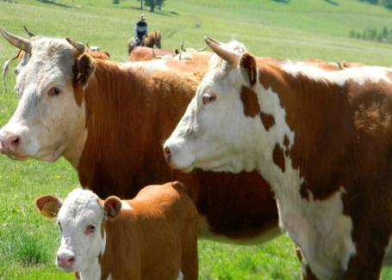
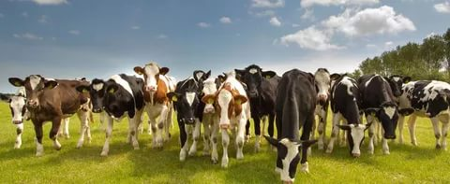
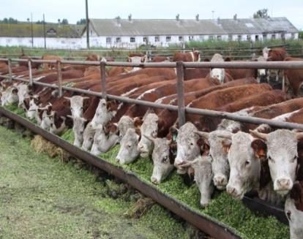
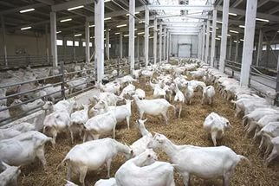
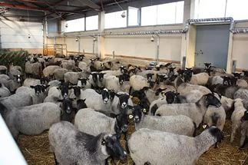
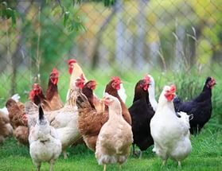
Реализация программы «Развитие семейных животноводческих ферм» в 2017 году

Slide 2
Правовые основы программы
Федеральные НПА | Региональные НПА
Постановление Правительства РФ от 30.12.2016 № 1556 «О предоставлении и распределении субсидий из федерального бюджета бюджетам субъектов Российской Федерации на содействие достижению целевых показателей региональных программ развития агропромышленного комплекса» | Постановление Правительства Кировской области от ___________ № ________«О предоставлении крестьянским (фермерским) хозяйствам грантов из областного бюджета на развитие семейных животноводческих ферм и на поддержку начинающих фермеров» (Положение о проведении конкурсного отбора К(Ф)Х для предоставления грантов из областного бюджета на развитие семейных животноводческих ферм) – (далее - Положение)

Slide 3
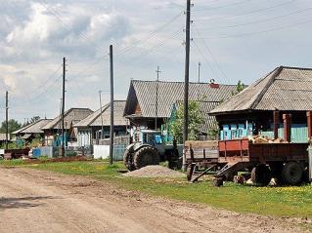
Н о в ы е о п р е д е л е н и я
Семейная животноводческая ферма – К(Ф)Х, зарегистрированное на сельской территории Кировской области, основанное на личном участии главы и членов хозяйства, состоящих в родстве (не менее 2-х, включая главу), и совместно осуществляющих деятельность по разведению и содержанию сельскохозяйственных животных и птицы, продолжительность деятельности превышает 24 месяца с даты регистрации
Заявитель – глава К(Ф)Х, подавший заявку в конкурсную комиссию по проведению конкурса по отбору К(Ф)Х для предоставления грантов из областного бюджета на развитие семейных животноводческих ферм, а также грантов на поддержку начинающих фермеров, желающих реализовать свой проект в рамках гос. Программы «Развитие АПК» на 2013 – 2020 гг.
заявка

Slide 4
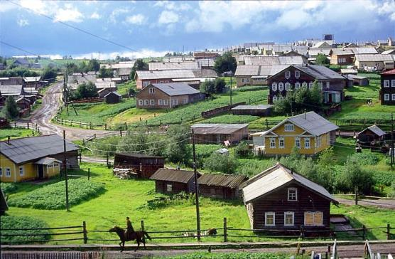
Н о в ы е о п р е д е л е н и я
Сельская территория – сельские поселения или сельские поселения и межселенные территории, объединенные общей территорией в границах муниципального района, а также сельские населенные пункты и рабочие поселки, входящие в состав городских округов (за исключением городского округа, на территории которого находится административный центр Кировской области)
Грант – денежные средства предоставляемые из областного бюджета (в том числе за счет средств федерального бюджета) в форме субсидий победителю конкурса на финансовое обеспечение затрат на развития семейной животноводческой фермы

Slide 5
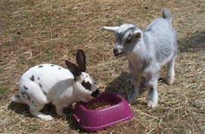
Размер гранта на развитие семейной животноводческой фермы
1. К(Ф)Х специализируется на разведении мясного и молочного крупного рогатого скота – сумма гранта не более 30,0 млн. руб.
или не более 60 % стоимости проекта.
Пример:
Общая стоимость проекта – 50, млн. руб. , в т. ч.
Собственные средства главы К(Ф)Х, включая заемные – не менее 20,0 млн. руб. или не менее 40 % стоимости проекта
Сумма гранта – не более 30,0 млн. руб. или не более 60 % стоимости проекта.
2. К(Ф)Х специализируется ведении иных видов
деятельности - сумма гранта – не более 21,6 млн. руб.
или не более 60 % стоимости проекта
Пример:
Общая стоимость проекта – 36,0 млн. руб.
Собственные средства главы К(Ф)Х, включая заемные – не менее 14,4 млн. руб. или не менее 40 % стоимости проекта
Сумма гранта – не более 21,6 млн. руб. или не более 60 % стоимости проекта.

Slide 6
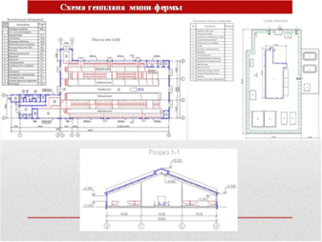
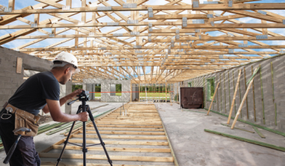
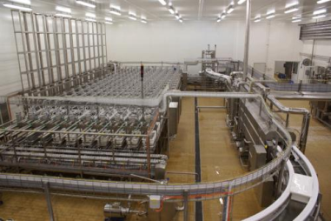
Направления расходования гранта
На территории муниципального образования Кировской области, где осуществляет деятельность К(Ф)Х – победитель конкурса, вправе:
Разработать проектную документацию
на строительство, реконструкцию или
модернизацию семейных
животноводческих ферм
2. Строить, реконструировать
или модернизировать семейную
животноводческую ферму;
3. Строить, реконструировать или модернизировать производственные объекты по переработке продукции животноводства;

Slide 7
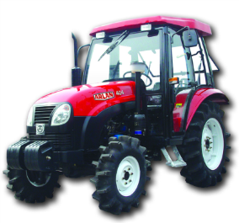
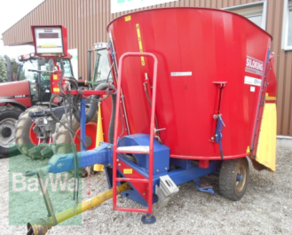
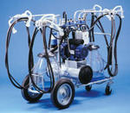
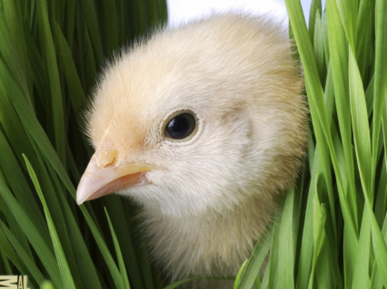
4. Комплектовать семейную животноводческую ферму и объекты по переработке животноводческой продукции оборудованием и сельскохозяйственной техникой, а также оплатить их монтаж (за исключением сельскохозяйственной техники и оборудования, предназначенных для производства растениеводческой продукции)
5. Произвести покупку сельскохозяйственных племенных животных

Slide 8
Требования к участникам конкурса
1. Зарегистрирован в установленном порядке (в качестве главы К(Ф)Х) на сельской территории Кировской области.
2. Срок деятельности К(Ф)Х на дату подачи заявки на участие в конкурсе превышает 24 месяцев со дня регистрации К(Ф)Х.
3. Соответствующие критериям микропредприятия (Федеральный закон от 24.07.2007 № 209-ФЗ «О развитии малого и среднего предпринимательства в Российской Федерации»: среднесписочная численность работников за предшествующий календарный год – до 15 чел., доход полученный за предшествующий год не превышает 120 млн. руб.)
4. Глава и члены К(Ф)Х граждане РФ (не менее 2-х, включая главу), состоящих в родстве и совместно осуществляющих деятельность по разведению и содержанию сельскохозяйственных животных и птицы, основанную на их личном участии.

Slide 9
5. Планирующие создать не более одной семейной животноводческой фермы по одному из следующих направлений деятельности (одной отрасли) животноводства: мясное или молочное скотоводство, или иные виды деятельности - либо планирующие реконструировать не более одной семейной животноводческой фермы.
При отсутствии в хозяйстве собственной базы по переработке животноводческой продукции и (или) в случае, если хозяйство не является членом сельскохозяйственного потребительского кооператива, планируемое хозяйством поголовье сельскохозяйственных животных к развитию семейной животноводческой фермы не должно превышать: крупного рогатого скота - 300 голов основного маточного стада молочного или мясного направления продуктивности, поголовье страусов, коз (овец) - 300 голов.
6. Предусматривающие условия для создания собственной или совместно с другими сельскохозяйственными товаропроизводителями кормовой базы либо заключившие или планирующие заключить договоры (предварительные договоры) на приобретение кормов.

Slide 10
7. Главы К(Ф)Х имеют план по созданию и развитию семейной животноводческой фермы с племенными животными по одному из направлений деятельности животноводства: мясное или молочное скотоводство, или иные виды деятельности, увеличению объема реализуемой животноводческой продукции, обоснование строительства, реконструкции или модернизации семейной животноводческой фермы со сроком окупаемости не более восьми лет. Указанный план должен включать план расходов суммы гранта на развитие семейной животноводческой фермы с указанием наименований приобретаемого имущества, выполняемых работ, оказываемых услуг, их количества, цены, источников финансирования (средства гранта, собственные и заемные средства).
8. Создают условия для организации не менее трех постоянных рабочих мест, дополнительно к уже имеющимся.
9. Глава которого постоянно проживает в муниципальном образовании по месту нахождения и регистрации хозяйства, данное хозяйство является единственным местом его трудоустройства.

Slide 11
Глава К(Ф)Х обязуется
1. Использовать грант в течение 24 месяцев со дня поступления средств гранта на счет главы ИП – главы К(Ф)Х, открытый в кредитной организации, на лицевой счет К(Ф)Х (юридическое лицо).
2. Имущество приобретаемое семейной животноводческой фермой с участием средств гранта не подлежат продаже, дарению, передаче в аренду, обмену или взносу в виде пая, вклада или отчуждению иным образом в соответствии с законодательством РФ в течение пяти лет со дня получения гранта.
3. Дать согласие на передачу и обработку своих персональных данных в соответствии с законодательством РФ.
4. Осуществлять деятельность в течение не менее пяти лет после получения гранта.
5. Оплачивать не менее 40% стоимости каждого наименования приобретений, указанных в плане расходов суммы гранта на развитие семейной животноводческой фермы (далее - план расходов), в том числе непосредственно за счет собственных средств не менее 10% от стоимости каждого наименования приобретений.
6. Переехать на постоянное место жительства в муниципальное образование по месту нахождения и регистрации хозяйства, главой которого он является (в случае если он не проживает по месту регистрации и нахождения К(Ф)Х).

Slide 12
Участниками конкурса не могут быть К(Ф)Х:
1. Главы и члены которых ранее являлись получателями грантов на создание и развитие крестьянского (фермерского) хозяйства, грантов на развитие семейных животноводческих ферм, единовременной помощи на бытовое обустройство начинающих фермеров, либо если с даты полного освоения гранта на создание и развитие крестьянского (фермерского) хозяйства, единовременной помощи на бытовое обустройство начинающих фермеров, гранта на развитие семейных животноводческих ферм прошло менее трех лет по состоянию на дату подачи заявки на участие в конкурсе или не менее 24 месяцев – для семейных животноводческих ферм в области разведения КРС молочного направления продуктивности.
2. Строительство, реконструкция, модернизация и ремонт семейных животноводческих ферм, развитие которых предполагается хозяйствами, ранее осуществлялись с использованием средств государственной поддержки.
3. Главы которых являются учредителями (участниками) коммерческих организаций, за исключением К(Ф)Х главами которого они являются, по состоянию даты подачи заявок на участие к конкурсу.
4. Имеющие просроченную задолженность по налогам (сборам), по страховым взносам и начисленным по ним пеням и штрафам по состоянию на 1-е число месяца подачи заявки на участие в конкурсе, за исключением случаев ее погашения до даты окончания приема заявок.

Slide 13
Состав заявки для представления на конкурс
1. Заявление, составленное по форме № 1-СЖФ.
2. Копия соглашения о создании К(Ф)Х.
3. Копии документов, подтверждающих родство членов К(Ф)Х.
4. Утвержденный заявителем план по созданию и развитию семейной животноводческой фермы, составленный по форме № 2-СЖФ. Представляется на бумажном и электронном носителях.
5. Копии документов, содержащих первичные статистические данные о деятельности К(Ф)Х, составленных по форме федерального статистического наблюдения № 2-фермер "Сведения о сборе урожая сельскохозяйственных культур" на последнюю отчетную дату, и (или) копии договоров поставки кормов либо копии иных документов, подтверждающих обеспеченность К(Ф)Х кормовой базой.
6. В случае осуществления строительства, реконструкции, модернизации семейной животноводческой фермы - проектную документацию на строительство (реконструкцию, модернизацию) объекта.

Slide 14
7. Копия сведений о среднесписочной численности работников за предыдущий календарный год, заверенная налоговым органом.
8. Копии страниц 2, 3 и страниц с указанием последнего места регистрации паспорта гражданина РФ.
9. Копия страницы 1 и страниц с указанием сведений о работе трудовой книжки главы К(Ф)Х.
10. Копия бухгалтерской отчетности К(Ф)Х, содержащей сведения о выручке от реализации товаров (работ, услуг) за предшествующий календарный год, с отметкой о достоверности содержащихся в ней сведений органа местного самоуправления, осуществляющего отдельные государственные полномочия области по поддержке сельскохозяйственного производства (форма № 1-КФХ "Информация о производственной деятельности К(ФХ" или раздел III "Расшифровка показателей формы № 2 "Отчет о финансовых результатах" формы № 6-АПК "Отчет об отраслевых показателях деятельности организаций агропромышленного комплекса").
11. Рекомендательное письмо от органов местного самоуправления характеризующее деятельность К(Ф)Х.

Slide 15
Документы, представляемые в составе заявки по желанию главы К(Ф)Х
1. Справки об отсутствии (наличии) у заявителя просроченной задолженности по налогам (сборам), по страховым взносам и начисленным по ним пеням и штрафам, выданные налоговым органом, отделениями Пенсионного фонда Российской Федерации и Фонда социального страхования Российской Федерации, на учете в которых состоит заявитель, по состоянию на 1-е число месяца подачи заявки на участие в конкурсе.
2. Копии документов удостоверяющих проведенную государственную регистрацию права на земельный участок, предназначенный для развития семейной животноводческой фермы (участок должен находится на территории Кировской области).
3. Копии документов удостоверяющих проведенную государственную регистрацию права на объект недвижимого имущества, подлежащего модернизации или реконструкции (должен находится на территории Кировской области).
4. Копии документов удостоверяющих проведенную государственную регистрацию на объекты недвижимости, кроме вышеуказанных.

Slide 16
Документы, представляемые в составе заявки по желанию главы К(Ф)Х
5. Документы, подтверждающих, ведение бух. учета в К(Ф)Х: при оформлении трудовых отношений с бухгалтером: копия приказ о приеме на работу, трудовой книжки бухгалтера, трудового договора; при оформлении гражданско-правовых отношений – договор на оказание услуг по ведению бухгалтерского учета.
6. Копии документов, подтверждающие, что К(Ф)Х является членом СПоК – если К(Ф)Х является членом СПоК на дату подачи заявки на участие в конкурсе.
7. Копии заключенных, в том числе предварительных договоров о реализации с/х продукции – в случае если К(Ф)Х планирует осуществлять поставку производимой семейной животноводческой фермой продукции хозяйствующим субъектам.
8. Копии технических паспортов на сельскохозяйственную технику (тракторы, комбайны) и грузовые автомобили (при наличии их в собственности).
9. Иные документы.
10. Фотографии и иные документы.

Slide 17
Порядок представления заявки на конкурс
Не позднее двадцати календарных дней со дня начала приема заявок заявитель (глава К(Ф)Х) лично, через представителя (форма доверенности простая, письменная) либо посредством почтовой связи (с описью вложения) представляет в министерство заявку на участие в конкурсе.
Документы, входящие в состав заявки, заверяются главой К(Ф)Х, кроме случаев, указывающих на ту организацию, которая должен заверить копии, нумеруются (сквозная нумерация) и прошиваются.
Бизнес-план, входящий в состав заявки, утверждается главой К(Ф)Х и прошивается в левом верхнем углу, а затем вкладывается в заявку и прошивается со всеми документами посередине с левой стороны.
Документы представляются в министерство по описи, второй экземпляр, с отметкой о получении (проставляется дата и подпись должностного лица, принявшего документы), возвращается заявителю.

Slide 18
Порядок заверения копий документов в составе заявки на участие в конкурсе
Если документ состоит из двух листов и более, то его можно прошить и заверить один раз в конце документа, также можно заверять каждый лист в составе такого документа, если он не прошит.
В конце листа документа ставится штамп «Копия верна», проставляется подпись главы К(Ф)Х, или его представителя (данное полномочие должно быть указано в доверенности) и печать (при наличии).
В случае если К(Ф)Х работает без печати, то ставится соответствующая отметка «Работаю без печати» и подпись главы К(Ф)Х с расшифровкой.
Заверяется каждый лист документа, в том числе и на обороте.

Slide 19
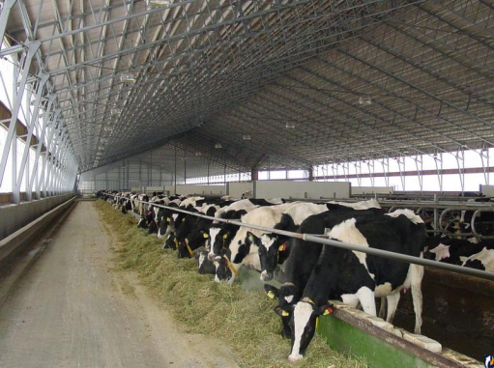
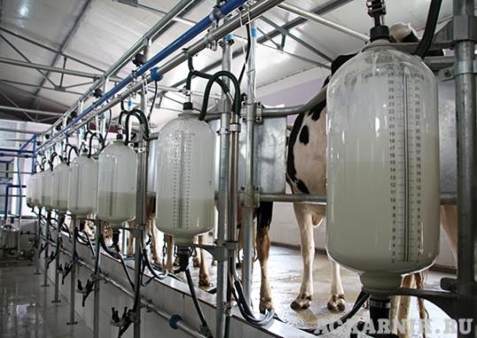
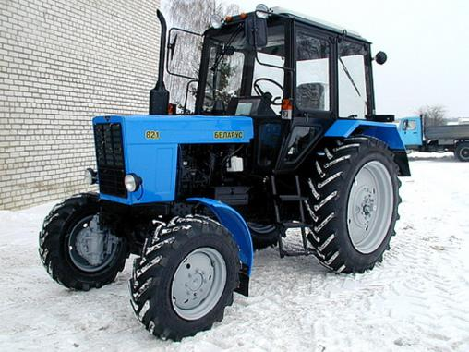
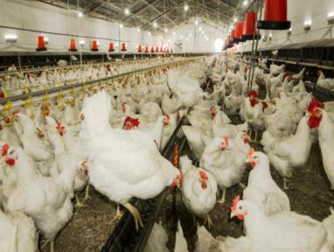
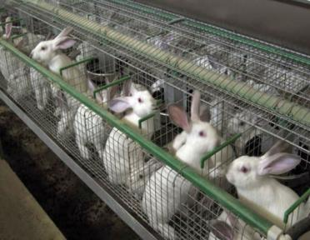
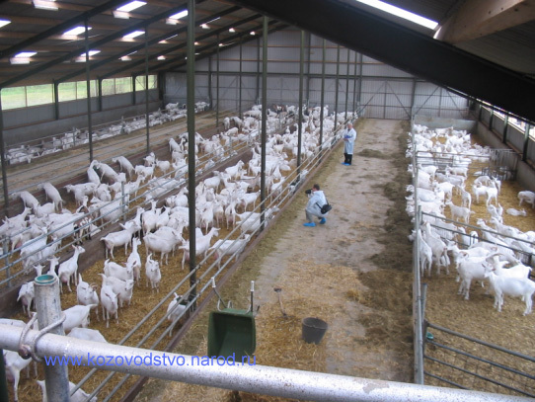
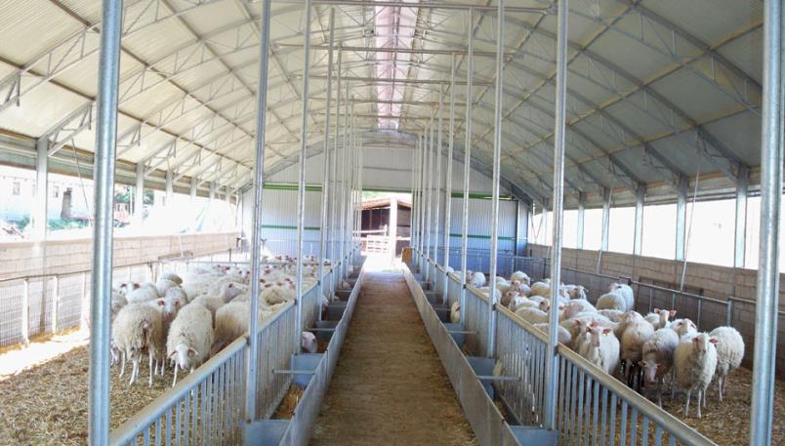
Благодарим за внимание !!!

